Slide 1
스크립트 언어 Term Project 개요 발표
2014150044 컴퓨터공학과 김두현
2015210051 에너지전기공학과 이승호

Slide 2
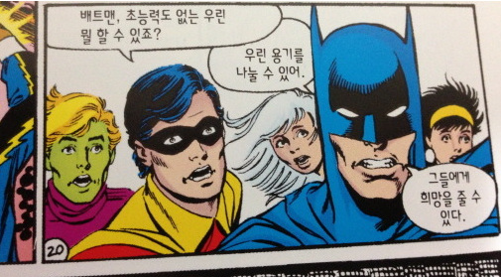
우리는 무엇을 할 것인가?
다른 게임공학부 학부생들보다 조금 많이 부족한 코딩 실력
게임과 연관된 것을 만들지는 못하지만...
일상 생활에서 유용하게 쓰일 수 있을 법한 것이 주제
마지막으로 끝까지, 포기하지 말 것.

Slide 3
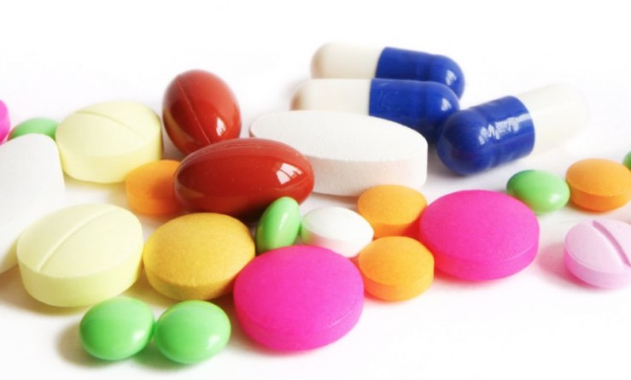
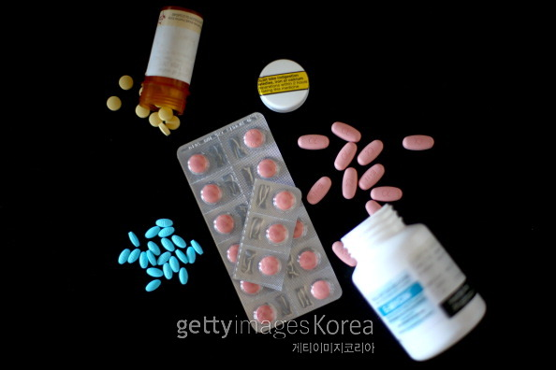

기본 계획
21세기에는 많은 사람들이 건강에 관심이 많아지고 있으며 여러가지 질환이 많이 발생하고 있다.
또한 우리가 먹는 약이 과연 안전한 약품인지, 유통이 중단된 의약품들 인지에 대해 알아보기 위해 의약품 검색엔진 프로그램을 제작해보기로 했다.
우리는 필요한 약물의 정보를 약물 이름으로 검색하거나, 회사명으로 약품을 검색하고, 그리고 부작용으로 인해 발매가 중단된 약품 및 마약류에 대한 정보를 제공하는 프로그램을 만들어 보기로 했다.

Slide 4
역할 분담
인원 | 내용 | 공통 사항
이승호 | 의약품 관련 API 조사 | GUI의 기초 디자인 사용 방법 숙지 및 활용 C와 Python을 연동
김두현 | 부작용으로 판매가 제한된 약물의 관련 API 조사

Slide 5
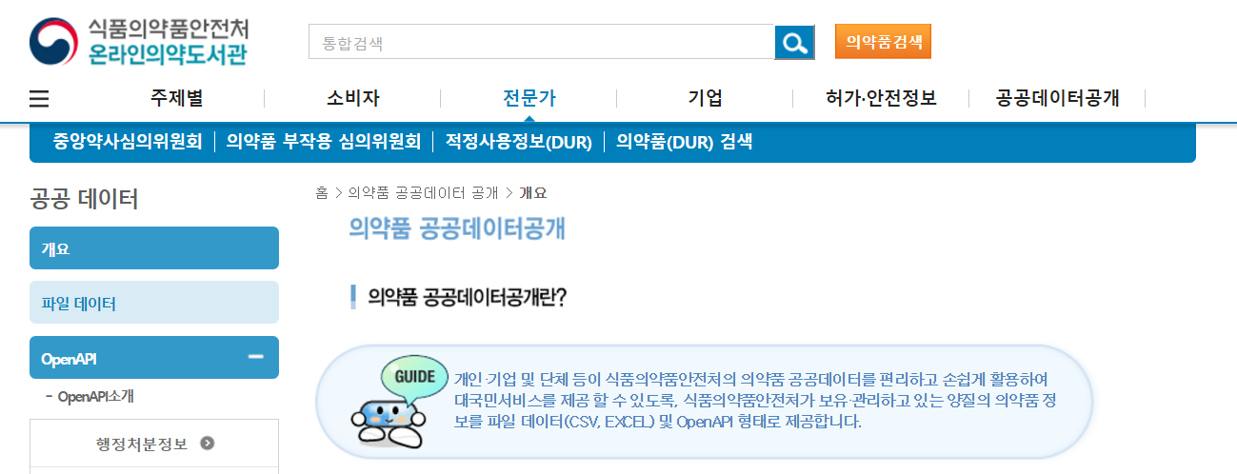
관련 OpenAPI 목록
- 의약품 낱알식별정보 서비스 (제공 : 식품의약안전처)
(의약품의 약품명/회사명으로 조회 가능, 현재 약 16000개의 의약품 DB가 있음.)
- 의약품 부작용정보 서비스 (제공 : 식품의약안전처)
(발매가 중단된 약물의 이름을 조회 가능, 약 50여개의 부작용으로 알려진 약물 DB가 있음.)
- 이상의 정보들은 식품의약안전처 온라인의약도서관에서 확인 가능함.
http://drug.mfds.go.kr/html/index.jsp

Slide 6
수행 일정
 | 내용
1주차 ~5/5 | OpenAPI 조사 및 PPT 자료 작성 및 업로드
2주차 ~5/12 | 기획 발표 5월 10일, API사용법 숙지
3주차 ~5/19 | API 연동 테스트 및 2차 발표 준비
4주차 ~5/26 | 2차 발표
5주차 ~6/2 | GUI 디자인/XML을 이용하여 기본 계획 구현
6주차 ~6/9 | 추가 계획 구현 및 적용
7주차 ~6/16 | 버그 수정 및 최종 구현 발표 (6월 16일)

